Slide 1
Trendy a úvod do práva finančního trhu
Marek Bočánek
Michal Janovec

Slide 2
Obsah
  Trendy finančního trhu
  Úvod do práva finančního trhu

Slide 3
Finanční trh a jeho účastníci
Zprostředkovatelé
(Banky)
úvěry
vklady
Přebytečné finance
(Investoři, my všichni)
Nedostatkové finance
(Podniky, developeři, kdo potřebuje finance)
Půjčky, přímý nákup podílů…
Nabídka akcií, dluhopisů banky
Trh s cennými papíry
(např. burza)
Kapitálový + finanční trh
Nabídka akcií,
dluhopisů…
Nákup akcií, dluhopisů…

Slide 4
Trendy kapitálového trhu
  XXX
  XXX

Slide 5
Vývoj na trhu za poslední roky
  Celosvětové výnosy z burzovního obchodování dosáhly v roce 2018 hodnoty 33,9 miliardy USD, přičemž významnou roli hrály deriváty. (zdroj: Deloitte)
  BCPP v roce 2020 dosáhla výnosů 892,9 mil. USD a čistého zisku 169,6 mil. USD
  XXX

Slide 6
Zlepšování transparentnosti
  Princip: zajistit rovné podmínky pro všechny subjekty.
  snaha o sjednocení mezinárodních pravidel (nicméně zatím hlavně USA a EU)
  Zbavování se tzv. dark poolů (jak EU, tak USA) – zajištění maximální transparentnosti předobchodních i poobchodních cen – tím se zajišťuje i princip „best execution“ (vypořádání za nejlepší cenu).
  pramen pro ČR: MiFIR

Slide 7
Automatizace – zlepšování ML
  tzv. machine learning (ML – strojové učení) pro analýzu dat v zájmu řízení rizik
  využití v rámci prediktivní analýzy, modelů atd.
  zrychlování zpracování údajů (možná automatizace i u AML/CFT – boje proti praní peněz a financování terorismu)
  přechod k elektronickým údajům
  jednoduchý přístup ke cloud computing
  nižší hardwarové náklady

Slide 8
Standardizace obchodování s deriváty
  Nadále přetrvává mnoho manuálních procesů spojených s obchodováním (např. často rekonciliace derivátů v bankách).
  Hlubší standardizace napomůže zjednodušení procesu s vyústěním v možné automatizaci – s tím i nižší náklady, efektivita a jednodušší posouzení souladu se zákonem.
  Standardizace je iniciovaná International Swaps and Derivatives Association (ISDA), která se snaží o dosažení jednotného standardu obchodování derivátů – neustálá činnost.

Slide 9
Automatizace přijímání klientů
  Tlak na zamezení legalizace výnosů z trestné činnosti nutí k neustálému zlepšování procesů Know Your Customer (KYC).
  Aktuálně probíhá neustálý vývoj směřující k tzv.řešením robotic process automation (RPA), tedy k automatizaci přijímání klientů.
  Tím by mohla být významná část hlubšího posuzování klientů rychlejší, nenáročná na lidské síly a sníženy omyly zaměstnanců a náklady.

Slide 10
Digitalizace vydávání CP
  Digitalizace přes blockchain přinesla nové možnosti digitalizace cenných papírů nebo tokenizace, čímž může docházet ke snížení nákladů na veřejnou nabídku.
  Nadále ale trvá problém s KYC, tedy objasněním původu peněz v případě platby určitými virtuálními měnami.
  Příkladem může být společnost VStock Tranfer, která umožňuje (přes Vtoken) integraci blockchain systému v rámci burzovního systému v New Yorku.

Slide 11
Kyberbezpečnost
  Finanční sektor se stává obětí hackerských útoků 4x častěji než jiná odvětví. (zdroj: Deloitte)
  Rizika spojená s rozvojem využívání smartphonů pro obchodování, využívání služeb třetích stran bankami a obchodníky, API, otevřenější infrastruktura atd.
  Iniciativa nejčastěji přichází z bankovního sektoru, což napomáhá i vývoji v rámci kapitálového trhu.
  Spojení kyberhrozeb s hrozbou praní peněz a financování terorismu – proto vývoj „CyFi“ útvarů ve finančních institucích, které řeší obě společně.

Slide 12
Rozvoj kvanti-mentálního investování
  Správci portfolií často využívají buď fundamentální, nebo algoritmický přístup.
  V současné době je problémem nadměrné množství dat, která neumožňují lidské kapacitě zvládat takové množství dat k fundamentální analýze.
  Dochází tedy ke kombinaci obou přístupů, kdy dochází k automatické analýze podstatných dat a jejich vyhodnocení kvalifikovanými manažery – hybrid kvantitativní analýzy a fundamentálního přístupu dostává název: kvanti-mentální přístup k investování.

Slide 13
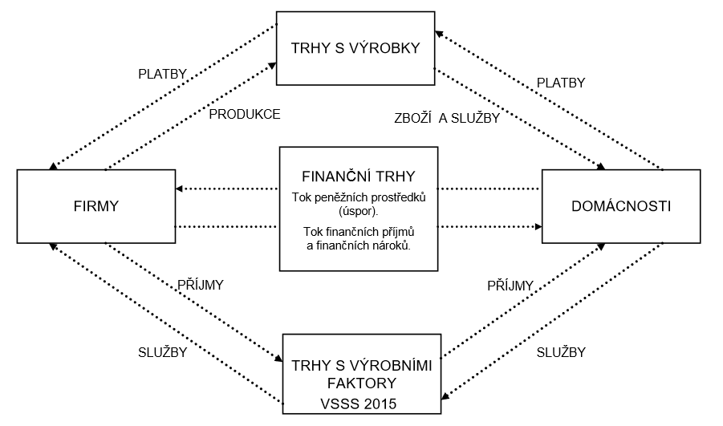
Finanční trhy v rámci ekonomického systému

Slide 14
Finanční trhy
  Centrální role finančníh trhů je dána jejich schopností určit cenu peněz, tedy nastavit úrokové sazby a ceny cenných papírů, derivátů atd., což má dopad na spořivost subjektů (resp. jejich ochotu vzít si úvěr).
  Finanční trhy dělíme obecně na:
  peněžní trh
  kapitálový trh

Slide 15
Kapitálový trh
  Jedná se o trh s dlouhodobými finančními nástroji (více než 1 rok – v opačném případě se jedná o peněžní trh).
  Člení se na:
  primární – emise cenných papírů
  sekundární – obchodování s již emitovanými nástroji
  další členění na regulovaný vs. neregulovaný, dluhový vs. akciový atd.

Slide 16
Nátroje kapitálového trhu obecně
  Dluhopisy - mimo těch, které spadají do peněžního trhu.
  cenné papíry
  investiční – akcie, CP opravňující k nabití akcií a dluhopisů atd.
  CP kolektivního investování – podílové listy, investiční listy atd.
  deriváty
  futures
  opce
  swapy, atd.

Slide 17
Regulace kapitálového trhu v ČR
  Právní úprava napomáhá stabilitě trhu vedle tržních mechanismů.
  Dohled nad fungováním kapitálového trhu (na základě zákona) má Česká národní banka.
  ČNB napomáhá k ochraně investorů, rozvoji kapitálového trhu – prostřednictvím transparentnosti KT, disciplíny jednotlivých subjektů na trhu, ale zároveň konkurenceschopností poskytovatelů služeb, předcházením krizím na trhu, podporou emisních aktivit a ochranou investorů nebo klientů.

Slide 18
Znaky regulovaného trhu
  organizovaný trh
  Obchodní podmínky jsou standardizované.
  Obchoduje se se standardizovanými investičními nástroji.
  V zájmu transparentnosti se kurzy obchodovaných investičních nástrojů stanovují a vyhlašují na základě jasné metodiky.
  pravidelnost obchodních hodin a místa konání trhu

Slide 19
Dohled nad kapitálovým trhem
  Od 1.4.2006 vykonává dohled nad kapitálovým trhem Česká národní banka.
  ČNB – orgán veřejné správy
  Plní následující úkoly:
  rozhodování o žádostech a udělování licencí
  kontrola určených podmínek v rámci udělených licencí (příp. povolení)
  kontrola dodržování zákonných podmínek
  řízení o správních deliktech a přestupcích (např. udělování pokut za nedodržování povinností, stažení licence atd.)
  kontrola informační povinnosti dohlížených subjektů a sběr uvedených informací

Slide 20
Obecně k právu kapitálového trhu
  speciální část finančního práva (nefiskální)
  soubor právních norem upravujících právní vztahy vznikající, měnící se a zanikající v oblasti KT
  Rozděleno v rámci více předpisů (zákonných nebo podzákonných norem)
  Dva základní podsystémy práva KT:
  soukromé právo KT = právo cenných papírů (součást práva obchodního) – metoda právní regulace: rovnost subjektů a smluvní volnost
  veřejné právo KT = metoda právní regulace založená na nerovnosti subjektů (vertikální postavení), kogentních normách

Slide 21
Prameny práva kapitálového trhu
  ústavní základy finančního práva
  vnitrostátní prameny (zákon o podnikání na kapitálovém trhu)
  nařízení a směrnice EU (např. MiFID II, MiFIR, EMIR atd.)
  rozhodnutí Komise
  dokumenty ESMA, EBA atd.

Slide 22
Základní prameny práva KT
  zákon č. 256/2004 Sb., o podnikání na kapitálovém trhu (ZPKT)
  zákon č. 191/1950 Sb., zákon směnečný a šekový
  zákon č. 190/2004 Sb., o dluhopisech
  zákon č.15/1998 Sb., o dohledu v oblasti kapitálového trhu a o změně a doplnění dalších zákonů
  zákon č. 240/2013 Sb., o investičních společnostech a investičních fondech
  zákon č. 229/1992 Sb., o komoditní burze
  zákon č. 89/2012 Sb., občanský zákoník
  zákon č. 90/2012 Sb., o obchodních společnostech a družstvech (zákon o obchodních korporacích)
  další např.: https://www.mfcr.cz/cs/soukromy-sektor/kapitalovy-trh/pravni-ramce

Slide 23
Investiční služby – hlavní - §4 odst. 2 ZPKT
  Hlavní investiční služby jsou:
  přijímání, předávání a provádění pokynů
  obchodování s investičními nástroj
  obhospodařování majetku zákazníka
  upisování a umisťování inv. nástrojů
  investiční poradenství
  provozování mnohostranného obchodního systému

Slide 24
Investiční služby – doplňkové - §4 odst. 3 ZPKT
  úschova a správa investičních nástrojů
  poskytování úvěru nebo zápůjčky zákazníkovi
  poradenská činnost
  investiční výzkum a finanční analýza
  devizové služby spojené s investičními službami
  služby spojené s upisováním investičních nástrojů

Slide 25
Subjekty podnikající dle ZPKT
Obchodník s cennými papíry - §5 ZPKT (minimálně jedna z hlavních investičních služeb, licence od ČNB, a.s. nebo s.r.o.)
Investiční zprostředkovatel - §29 ZPKT (služba přijímání a předávání pokynů a investiční poradenství; nepřijímá žádné peněžní prostředky nebo nástroje, ani neposkytuje jiné hlavní služby – registrace u ČNB).
Vázaný zástupce - §32a ZPKT (smlouvy s obchodníkem s CP nebo IS; poskytuje poradenství, propaguje investiční služby, nepřijímá prostředky ani investiční nástroje, v seznamu ČNB).

Slide 26
Prospekt cenného papíru
Poskytuje informace – z důvodu ochrany investorů.
Obecná úprava v §34 a §35 ZPKT (zejména struktura a obsah) – podrobně upraveno v nařízení Komise (EU) 2019/980.
ČNB rozhoduje o schválení prospektu.
Propekt musí obsahovat dostatečné informace k přesnému a správnému posouzení:
cenného papíru
majetku a závazků emitenta, jeho finanční situace
zisku a ztrát
budoucího vývoje podnikání emitenta

Slide 27
Uchovávání informací
10 let od uskutečnění obchodu nebo ukončení obchodního vztahu s klientem
Uchovávají se:
identifikační údaje
kopie dokladů k identifikaci
údaje o osobě provádějící první identifikaci klienta a datum
kopie dokumentů dle §9 (kontrola)
dokumenty k výjimce z id. a kontroly klienta
plnou moc nebo č. jednací rozhodnutí soudu o jmenování opatrovníka

Slide 28
Organizátor regulovaného trhu
Burza cenných papírů Praha, a.s.
RM-Systém, česká burza cenných papírů, a.s.
Obchodování je také možné v rámci mnohostranného obchodního systému, který má právo založit i obchodník s cennými papíry

Slide 29
Děkuji za pozornost

